Slide 1
DESAFIO
QA AUTOMATION ENGINEER

Slide 2


Desafio – QA Automation
Resumo:
O Desafio de QA Automation da Accenture, está dividido em duas partes. A primeira delas, consiste em um desafio técnico com foco em API, e a segunda, com o foco em automação de elementos visuais.
Regras gerais:
O Desafio pode ser feito com qualquer uma das linguagens Java, Ruby, Python ou javascript, com uso do selenium webdriver ou cypress.
A parte 1, referente ao desafio de API, pode ser feita com o postman, mas é desejável que seja implementada utilizando algumas das linguagens do ponto 1, fazendo com que todos os steps sejam executados de forma contínua e com uma única execução.
Não é obrigatório desenvolver todo o desafio, porém, cada passo vale pontos.
O uso do cucumber com o BDD, será considerado um diferencial.
O uso de padrões de projetos como page object, assim como, a estrutura e organização do código, também serão critérios avaliados.
O desafio precisa ser entregue versionado no github e compartilhado na sequência

Slide 3

Desafio API - Parte 1
Resumo:
O Desafio resume-se em utilizar algumas APIs para criar um usuário, autorizá-lo, listar os livros disponíveis no Sistema, reservar duas opções a sua escolha, e ao final, listar os detalhes do usuário criado com os livros reservados.
O Swagger do desafio para consulta encontra-se em: https://demoqa.com/swagger/
Passo a Passo:
O Desafio resume-se ao fluxo abaixo:
Criar um usuário (https://demoqa.com/Account/v1/User)
Gerar um token de acesso (https://demoqa.com/Account/v1/GenerateToken)
Confirmar se o usuário criado está autorizado (https://demoqa.com/Account/v1/Authorized)
Listar os livros disponíveis (https://demoqa.com/BookStore/v1/Books)
Alugar dois livros de livre escolha (https://demoqa.com/BookStore/v1/Books)
Listar os detalhes do usuário com os livros escolhidos (https://demoqa.com/Account/v1/User/{userID})

Slide 4
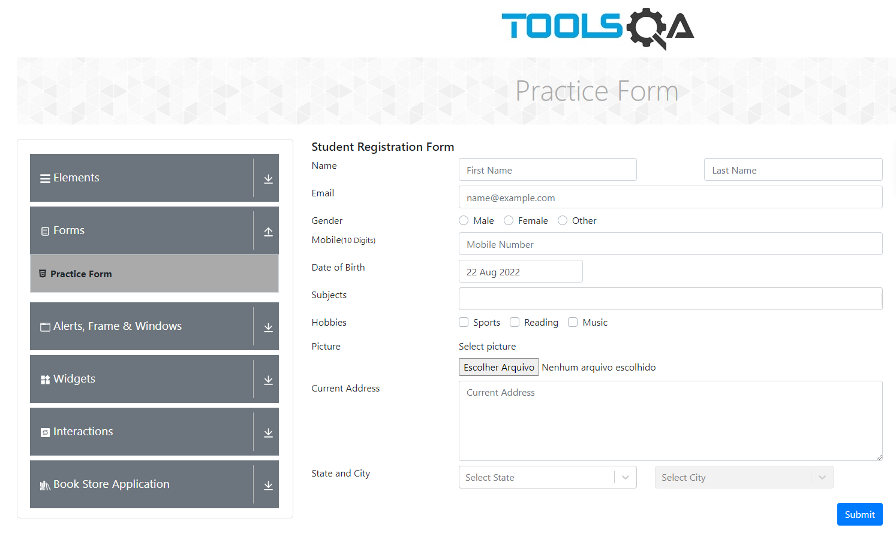

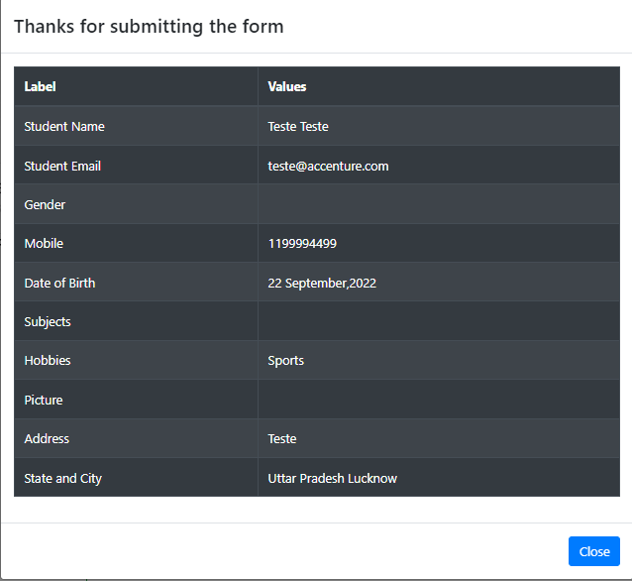
Desafio Frontend - Parte 2
Resumo:
Acessar o site https://demoqa.com/
Escolher a opção Forms na página inicial
Clicar no submenu Practice Form
Preencher todo o formulário com valores aleatórios
O Arquivo utilizado para upload, precisa ser um .txt qualquer, e precisa estar na devida pasta do github ao ser publicado o projeto
Submter o formulário
Garantir que um popup foi aberto após o submit
Fechar o popup

Slide 5
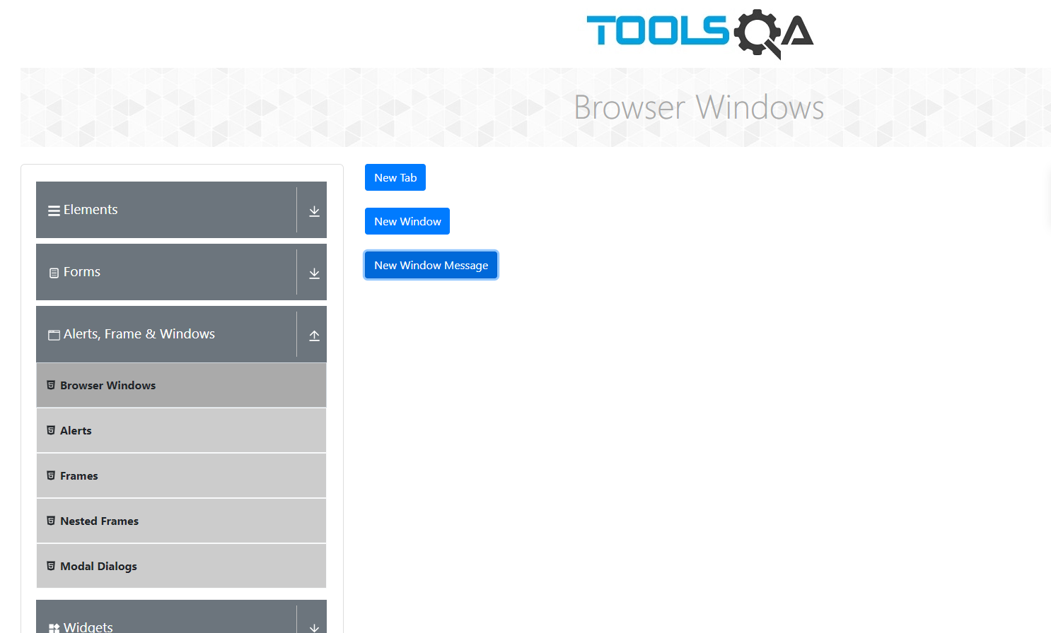
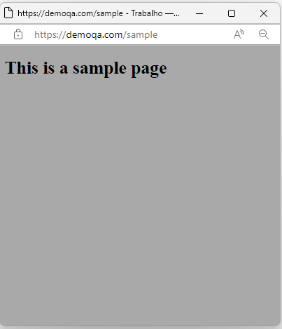
Desafio Frontend - Parte 2
Resumo:
Acessar o site https://demoqa.com/
Escolher a opção Alerts, Frame & Windows na página inicial
Clicar no submenu Browser Windows
Clicar no botão new Windows
Certifica-se que uma nova janela foi aberta, e validar a msg “This is a sample page”
Fechar a nova janela aberta

Slide 6
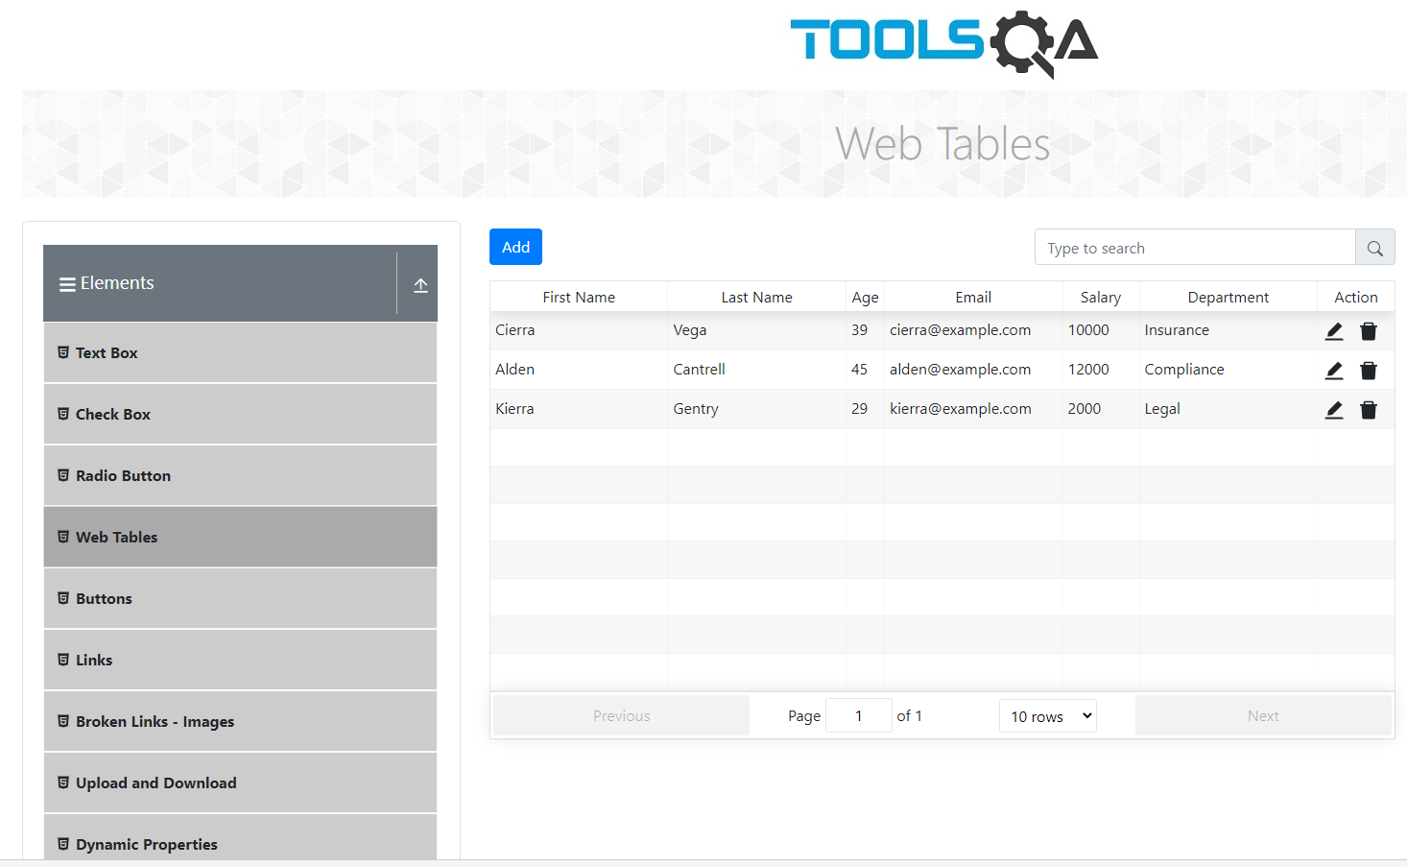
Desafio Frontend - Parte 2
Resumo:
Acessar o site https://demoqa.com/
Escolher a opção Elements na página inicial
Clicar no submenu Web Tables
Criar um novo registro
Editar o novo registro criado
Deletar o novo registro criado.
Bônus (pontos adicionais na avaliação):
Criar 12 novos registros de forma dinâmica através do cucumber
Deletar todos os novos registros criados

Slide 7
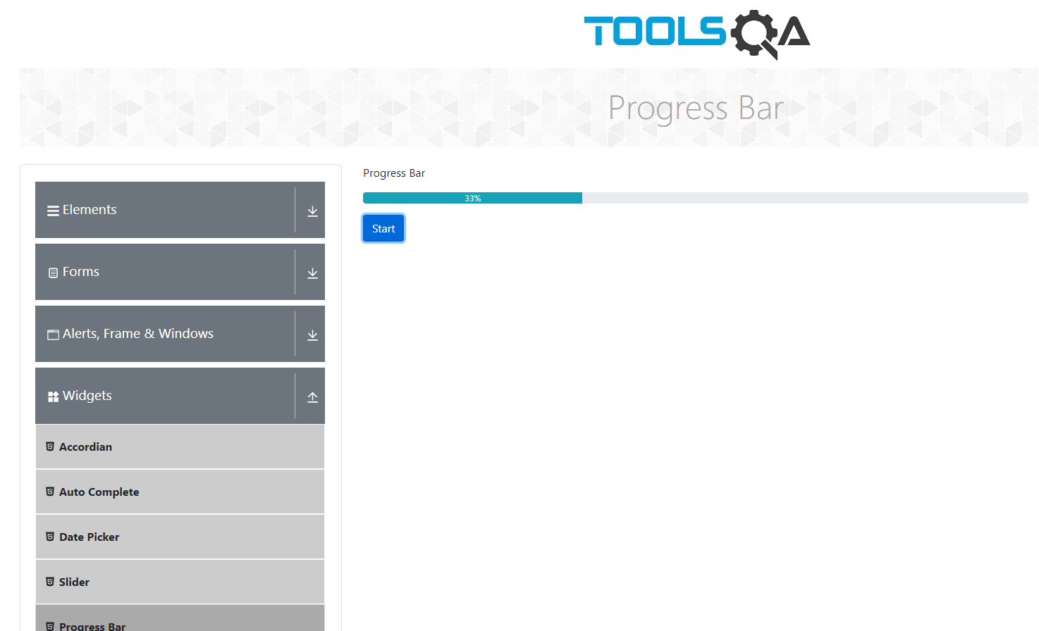
Desafio Frontend - Parte 2
Resumo:
Acessar o site https://demoqa.com/
Escolher a opção Widgets na página inicial
Clicar no submenu Progress Bar
Clicar no botão Start
Parar antes dos 25%
Validar que o valor da progress Bar é menor ou igual aos 25%
Apertar Start novamente e ao chegar aos 100%, resetar a progress bar

Slide 8
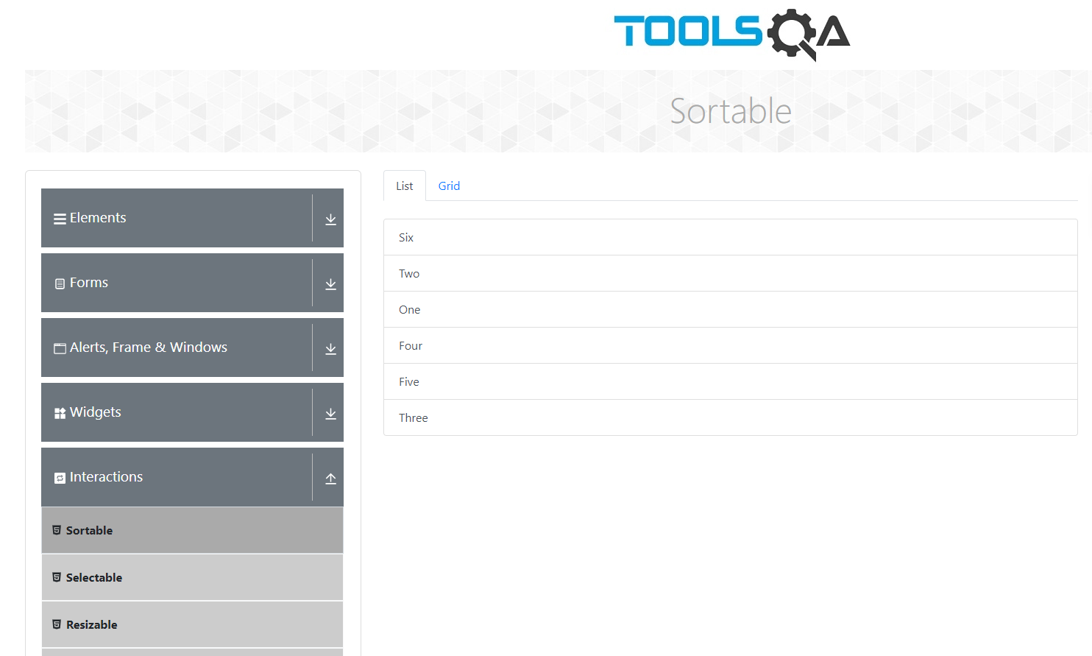
Desafio Frontend - Parte 2
Resumo:
Acessar o site https://demoqa.com/
Escolher a opção Interactions na página inicial
Clicar no submenu Sortable
Utilizando métodos de drag and drop, colocar os elementos na ordem crescente

Slide 9
Boa Sorte

